Slide 1
Аппаратные средства телекоммуникационных систем
Лекция 2. Введение в архитектуру процессорных устройств.

Slide 2
Последовательные системы с гибкой логикой – процессоры, ЭВМ
Аппаратные средства телекоммуникационных систем.
Основные понятия и определения архитектуры вычислительной техники.

Slide 3
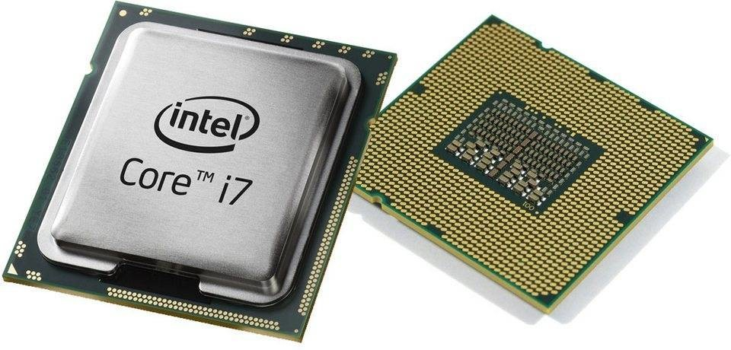
Последовательные устройства гибкой логики. Понятие процессор
.
Процессор – электронный блок либо интегральная схема (микропроцессор), исполняющая машинные инструкции (код программы), главная часть аппаратного обеспечения компьютера или программируемого логического контроллера.
Устройства типа процессор подчинены т.н. «принципу программного управления».
Процесс реализации функции в устройстве описывается в форме алгоритма, называемого программой.

Slide 4
Принцип программного управления.
.
Программа описывается в терминах команд и логических условий
любая функция, является последовательностью элементарных действий – операций.
Каждая операция задается специальной инструкцией или командой, служащей для настройки процессора на выполнение заданного элементарного действия;
.Программа предварительно размещается в памяти устройства, а не вводится команда за командой в процессе его работы.

Slide 5
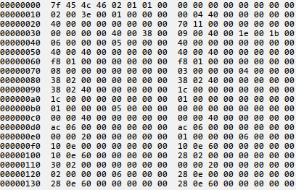
О машинном коде и языках программирования
.
На машинном уровне программа представляет собой набор аппаратно-выполняемых команд – машинный код.
Примеры таких команд – сложение, умножение, логическое или, перенос значения из одной ячейки памяти в другую.
Каждая команда имеет свой кодовый номер и адреса двух ячеек – данных, для выполнения над ними определенного действия.
Такие данные называются операндами.
Любая команда программы уровня выше машинного (начиная от ассемблера и до современных абстрактных языков) интерпретируется в машинный код для ее выполнения.

Slide 6
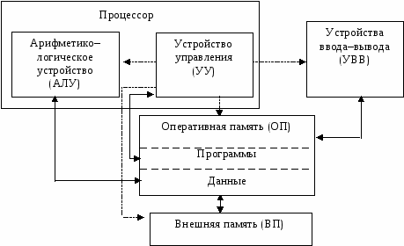
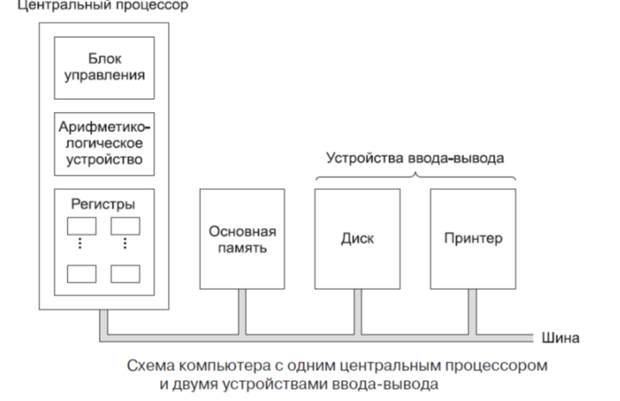
Принцип построения ЭВМ
.
Устройство, объединяющие процессор и периферийные модули называется электронно-вычислительной машиной (ЭВМ)

Slide 7
Принцип построения ЭВМ
.
Центральный процессор (АЛУ с блоком устройства управления (УУ)) обладает принцип последовательной передачи управления.
Набор арифметических, логических и прочих инструкций АЛУ насчитывает несколько сотен,
Процессор имеет набор регистров в устройстве управления (УУ)
часть регистров доступна для хранения операндов, выполнения действий над ними и формирования адреса инструкций и операндов в памяти.
Другая часть регистров используется процессором для служебных (системных) целей,
доступ к ним может быть ограничен (есть даже программно-невидимые регистры).
Все компоненты компьютера представляются для процессора в виде наборов ячеек памяти или/и портов ввода-вывода,
В ячейки и порты в-в процессор может записывать и/или считывать содержимое.
Процессор (один или несколько), память и необходимые элементы, связывающие их между собой и с другими устройствами, называют центральной частью, или ядром, компьютера (или просто центром).

Slide 8
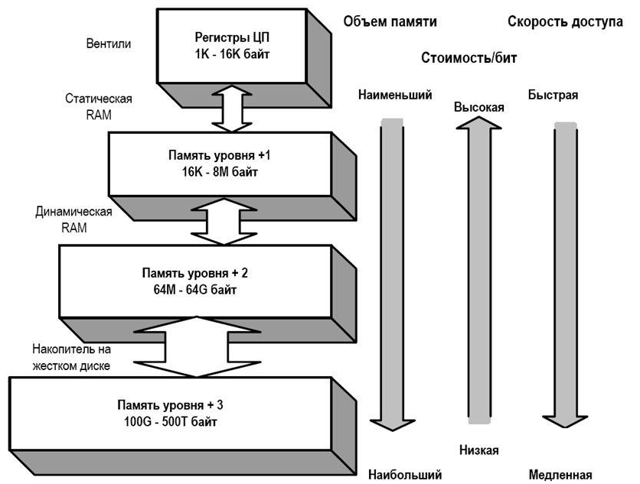
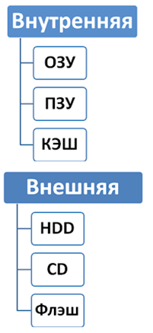
Иерархия памяти в компьютере
.
Самая важная характеристика памяти – латентность – время доступа к ячейки памяти

Slide 9
Иерархия памяти в компьютере
Оперативная память (ОЗУ) динамическая память с произвольным доступом.
Оперативная память вместе с кэшем всех уровней (в настоящее время — до трех) представляет собой единый массив памяти, доступный процессору для записи и чтения данных.
Постоянная память (ПЗУ), из нее можно только считывать команды и данные
Также ЭВМ имеет некоторые виды специальной памяти (например, видеопамять графического адаптера).
В любом компьютере есть энергонезависимая память, в которой хранится программа начального запуска компьютера и минимально необходимый набор сервисов (FLASH,ROM BIOS).
Доступ к внутренней памяти осуществляется по одномерному (линейному) адресу, который представляет собой двоичное число. Доступна для процессора.
.

Slide 10
Иерархия памяти в компьютере
.
Внешняя память каждая ее ячейка имеет свой адрес внутри блока, который, имеет многомерный адрес и может быть считан или записан только целиком.
В случае дискового накопителя физический адрес блока является трехмерным — он состоит из номера поверхности (головки), номера цилиндра и номера сектора, но виртуально линейным номером — логическим, адресом блока, а его преобразованием в физический адрес занимается внутренний контроллер накопителя

Slide 11
Периферийные устройства ЭВМ
.
Устройства хранения данных (устройства внешней памяти) — дисковые (магнитные, оптические, магнитооптические), твердотельные (карты, модули и флэш-память). Эти устройства используются для сохранения информации, на энергонезависимых носителях и загрузки этой информации в оперативную память.
Устройства ввода-вывода служат для преобразования информации из внутреннего представления компьютера (биты и байты) в форму, понятную окружающим, и обратно. Под окружающими подразумеваются человек (и другие биологические объекты) и различные технические устройства
Коммуникационные устройства служат для передачи информации между компьютерами и/или их частями. Сюда относят модемы (проводные, радио, оптические, инфракрасные...), адаптеры локальных и глобальных сетей.
Консоль. Консолью компьютера называют его «выступающую часть», обращенную к пользователю. В РС стандартной консолью являются клавиатура (устройство ввода) и дисплей

Slide 12
Классификация ЭВМ
.
Персональные ЭВМ
Настольные персональные компьютеры.
Ноутбуки и нетбуки.
Однопалатные микрокомпьютеры.
Планшетные устройства и смартфоны.
Компьютеризированные устройства: фотоаппараты, мр3 плееры, диктофоны, игровые приставки.
Серверы: промышленные серверы, Серверы на базе персональных компьютеров.
приемо-передающие устройства: модемы, точки беспроводного и проводного доступа, устройства беспроводной связи.
Межсетевые узлы: концентраторы, коммутаторы, мосты, шлюзы, маршрутизаторы, межсетевые экраны.
Устройства специального назначения.
Бортовые компьютерные системы.
Встроенные системы.
Диагностические устройства.
Контрольно-кассовые аппараты.

Slide 13
Классификация процессоров по видам
.
Центральные процессоры (CPU). – пример CPU ПК.
Универсальные микропроцессоры используются для построения вычислительных машин и систем связи Такие компьютеры называются контроллерами. (пример Raspberry Pi, Siemens).
Микроконтроллеры (МК) используются для управления малогабаритными и дешёвыми устройствами управления и связи они раньше назывались однокристальными микроЭВМ. В микроконтроллерах, в отличие от универсальных микропроцессоров, максимальное внимание уделяется именно габаритам, стоимости и потребляемой энергии.
Сигнальные процессоры (DSP) используются для решения задач обработки сигналов. Аппаратная реализация сложных математических операций.
Медийные процессоры гибрид DSP и универсальных процессоров и предназначены для обработки аудио сигналов, графики, видеоизображений, а также для решения коммуникационных задач в мультимедиа-компьютерах, игровых приставках, бытовой технике и т.д.

Slide 14
Примеры сопроцессоров
.
Основные виды сопроцессоров:
Математические сопроцессоры (FPU) -операции с плавающей запятой (имеют 2 ЛУ для мантиссы и экспоненты);
навигационные (с GPS);
Графические (многоядерные, много АЛУ, мало команд другого профиля) ориентация на рендеринг – расчет текстуры по модели;
Коммуникационные (поддержка сетевых интерфейсов и протоколов). Например (Ethernet, или беспроводных, например WiFi и GPRS)

Slide 15
Типы архитектуры процессорных устройств по принципу разделения памяти
Аппаратные средства телекоммуникационных систем.
Введение в архитектуру процессорных устройств.

Slide 16
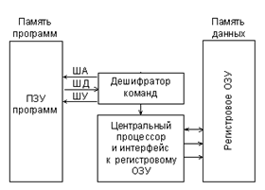
Виды архитектура процессоров
.
Гарвардская архитектура предполагает раздельное использование памяти программ и данных.
Обычно используют для повышения быстродействия системы за счёт разделения путей доступа к памяти программ и данных.
Большинство специализированных микропроцессоров (особенно микроконтроллеры) имеют данную архитектуру.

Slide 17
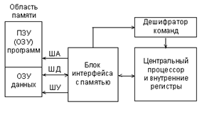
Виды архитектура процессоров
.
Архитектура фон Неймана – предполагает хранение программ и данных в общей памяти.
Наиболее характерна для процессоров, ориентированных на использование в компьютерах.
Примером могут служить микропроцессоры семейства х86.

Slide 18
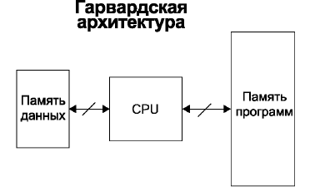
Особенности гарвардской архитектуры - отдельной памяти данных
.
сокращает длину команд
ускоряет поиска информации в памяти данных.
Использование единого адресного пространства приводит к увеличению формата команд за счет увеличения числа разрядов для адресации операндов.
более высокая скорость выполнения программы
возможность параллельных операций.
Выборка следующей команды может происходить одновременно с выполнением предыдущей, и нет необходимости останавливать процессор на время выборки команды.
выполнение различных команд за одинаковое число тактов, что дает возможность более просто определить время выполнения циклов и критичных участков программы.
Большинство производителей современных микроконтроллеров используют гарвардскую архитектуру.

Slide 19
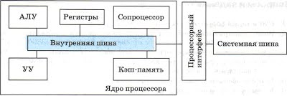
Особенности архитектуры Фон-Неймана
.
Упрощение устройства процессора,-обращение к одной общей памяти.
оперативное перераспределение ресурсов между областями программ и данных, что повышает гибкость системы.
Архитектура последовательная.
Выполняемые действия определяются блоком управления и АЛУ. Центральный процессор выбирает и исполняет команды из памяти последовательно, адрес очередной команды задается «счетчиком адреса» в блоке управления.
Часто в процессоры встроены сопроцессоры, имеющие преимущества при решении определённого рода задач (например, для операций с плавающей запятой).
Блок-схема архитектуры центрального процессора

Slide 20
Особенности архитектуры Процессорных устройств
Аппаратные средства телекоммуникационных систем.
Основные понятия и определения архитектуры вычислительной техники.

Slide 21
Магистральная организация процессов.
.
Магистраль или шина (Bus) – группа линий передачи информации, объединенных общей функцией.
В общем случае у процессору требуется 3 шины – шина адреса, шина данных и шина управления.
Для снижения общего количества линий связи магистрали часто применяется мультиплексирование шин адреса и данных в разные моменты времени. Для фиксации этих моментов (стробирования) служат специальные сигналы на шине управления.
Шина управления (инструкций) — это вспомогательная шина по которой передаются управляющие и служебные сигналы. Также сигналы с внешних и внутренних источников.
Основные функции шины управления - вызов прерываний.
На пример, в момент ввода с клавиатуры или достижение определенного значения внутреннего таймера. Предполагается выполнение определённых действий по сигналам прерываний.

Slide 22

Кэш память.
Внутри центрального процессора находится быстрая память небольшого объема для хранения промежуточных результатов и некоторых команд управления – КЭШ память.
Кэш может быть многоуровневый.
Часто двухуровневый, для хранения команд и отдельно для хранения данных или трех уровневой с дополнительным уровнем для работы между ядрами.
Операции чтения и записи с регистрами выполняются очень быстро, поскольку они находятся внутри центрального процессора.
Кэш-память позволяет держать наиболее часто используемые слова внутри центрального процессора и избегать (медленных) обращений к основной памяти.
скорость работы процессора выше скорости операции обращения к памяти и получения от туда данных.
За работу Кэш память отвечает специальный контроллер внутри процессора.
.

Slide 23
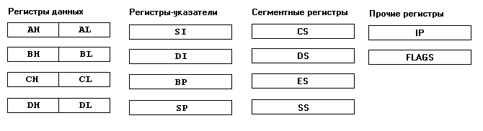
Регистровая память.
Набор регистров - отвечают за настройки процессора, контроль его текущего состояния и хранение операндов для работы с ними. Например:
Регистр со значением конца диапазона памяти для команд (сегмент команд),
Регистр нахождения процессора в прерывании (регистр флагов)
счетчик команд, - какая по счету последовательная команда должна быть выполнена в настоящее время.
Регистр со значениями данных для текущей операции (регистры данных) и результата работы АЛУ (аккумулятор)
Специальные регистры указатели для работы со строками
.

Slide 24
Функции устройство управления (УУ)
.
формирование адрес команды, которая должна быть выполнена
Подача сигнала на чтение/запись содержимого ячейки запоминающего устройства (ЗУ).
формирование адресов операндов и управляющие сигналы для их чтения из ЗУ и передачи в арифметико-логическое устройство (АЛУ).
Формирование признаков результата (знак, наличие переполнения, признак нуля и так далее) записываются во флаги.
Эта информация может использоваться при выполнении следующих команд программы, например команд условного перехода.

Slide 25
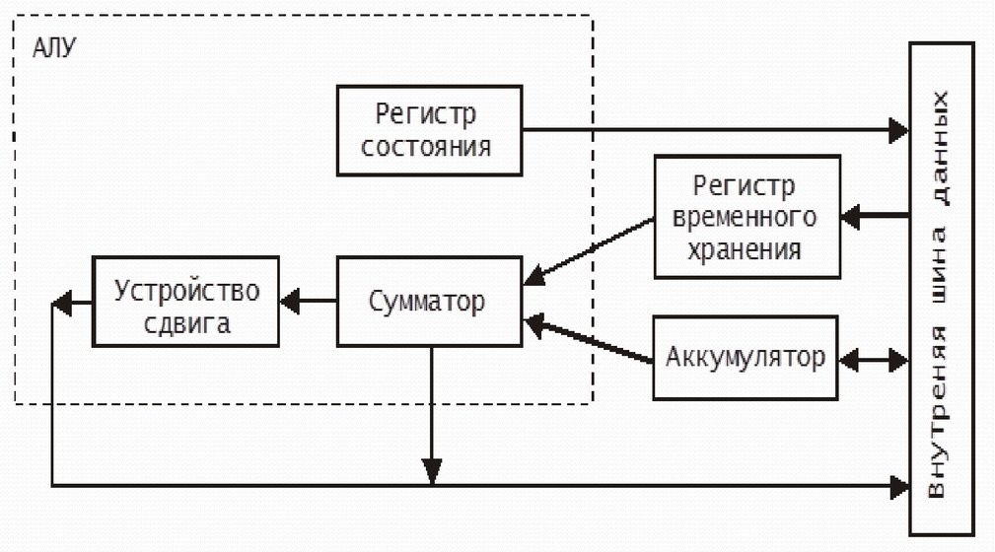
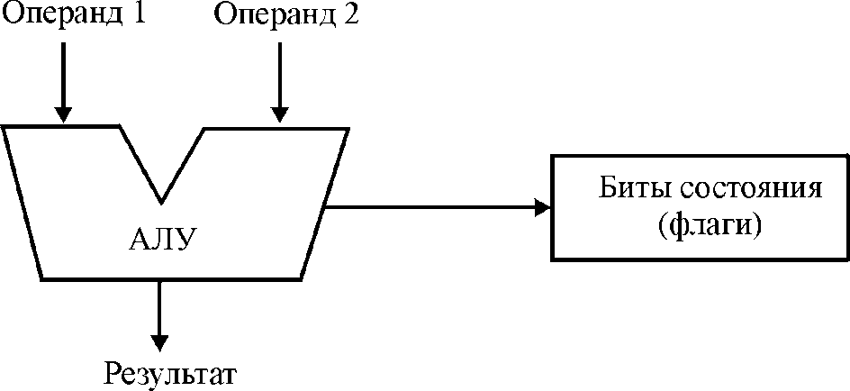
Арифметико-логическое устройство (ALU)
.
АЛУ объединяет арифметические и логические операции.
Например, сложение, вычитание, сравнение величин, операции «И» и «ИЛИ».
Имеет два регистра операндов
Результат работы АЛУ может быть подан на шины данных или обратно в АЛУ
АЛУ имеет ряд флаг, соответствующих определённым событиям, например переполнению.
Часто к АЛУ добавляют сопроцессор для работы с числами с плавающей запятой

Slide 26
Типы наборов команд процессоров
Аппаратные средства телекоммуникационных систем.
Основные понятия и определения архитектуры вычислительной техники.

Slide 27
Организация наборов команд процессоров.
.
Программа размещена в памяти команд (ПК).
После запуска устройство управления (УУ) начинает выполнять три действия:
1) последовательную выборку команды из памяти команд;
2) декодирование (интерпретацию) кода команды;
3) выполнение операции, соответствующей команде в устройстве обработки (ОУ).
Команда или инструкция (Command, Instruction) – двоичный код, служащий для настройки программно-управляемого устройства на выполнение заданной операции.
Система команд (Command set) – совокупность всех команд, допустимых для данного программного управляемого устройства.
Программа (Program) – последовательность инструкций (команд) и логических условий, реализующих заданный алгоритм.

Slide 28
Организация наборов команд процессоров.
.
Система команд (Command set) – совокупность всех команд, допустимых для данного программного управляемого устройства.
Программа (Program) – последовательность инструкций (команд) и логических условий, реализующих заданный алгоритм.
По типам команд процессоры делят на:
CISC (Complex Instruction Set Computing) с полным на-бором команд;
RISC (Reduced Instruction Set Computing) с сокращенным набором команд;
MISC (Minimal Instruction Set Computer) с минимальным набором команд;
VLIW (Very Long Instruction Word) (одна команда выполняется параллельно на нескольких процессорах).
Процессоры с разными типами команд несовместимы

Slide 29
CISC система команд
.
CISC (англ. Complex Instruction Set Computer — «компьютер с полным набором команд») – полная система команд, подразумевает, что все необходимые для машинного языка команды выполняются на аппаратном уровне.
Самый яркий пример CISC архитектуры — это x86 (он же IA-32) и x86_64 (он же AMD64).
нефиксированная длина команд,
небольшое число регистров, многие из которых выполняют строго определенную функцию.
одна команда может быть заменена ей аналогичной, либо группой команд, выполняющих ту же функцию.
CISC система команд исторически появилась первой, по этому большинство процессоров CISC.
Процессоры Intel, начиная с процессора 486, содержат RISC-ядро, которое выполняет самые простые (и обычно самые распространенные) команды за один цикл тракта данных, а по обычной технологии CISC интерпретируются более сложные команды. В результате обычные команды выполняются быстро, а более сложные и редкие — медленно.
на выполнение даже самой короткой команды из системы CISC обычно тратится 4 такта.

Slide 30
RISC система команд
.
RISC (англ. Reduced Instruction Set Computer — «компьютер с сокращённым набором команд») — архитектура процессора, в котором быстродействие увеличивается за счёт упрощения инструкций декодирование становится более простым, а время выполнения — меньшим.
Первые RISC-процессоры не имели даже инструкций умножения и деления и не поддерживали работу с числами с плавающей запятой.
Примеры RISC-архитектур: PowerPC, серия архитектур ARM (ARM7, ARM9, ARM11, Cortex).
архитектура имеет постоянную длину команды,
Позволяет работать параллельно и конвейером (то есть выполнять больше одной команды за один такт)
меньшее количество схожих инструкций,
большее количество регистров.
содержат набор только простых, чаше всего встречающихся в программах команд (по правилу 20-80)
Основной недостаток RISC архитектуры — необходимость моделирования сложных команд.
Сборка сложных команд производится автоматическая из простых.

Slide 31
MISC система команд
.
MISC (англ. Minimal Instruction Set Computer — «компьютер с минимальным набором команд»).
более простая архитектура чем RISC, используемая в первую очередь для большего уменьшения итоговой цены и энергопотребления процессора.
Архитектура MISC строится на стековой вычислительной модели с ограниченным числом команд (примерно 20—30 команд).
Может содержать в себе блок RISC, обрабатывающий в себе от 10 базовых команд (+, —, /, *, if, else & etc), из которых формируются более сложные операции над значениями, методом ветвления полученных результатов в ПЗУ.
Используется в IoT-сегменте и недорогих компьютерах, например, роутерах.
Недостаток - сложность написания программ под различные процессоры.
Все нюансы по подбору методов вычисления и оптимизаций возлагались на плечи программистов.

Slide 32
VLIW система команд
.
VLIW (англ. Very Long Instruction Word — «очень длинная машинная команда») — архитектура процессоров с несколькими вычислительными устройствами
Архитектура VLIW в терминах Intel называется EPIC (на самом деле EPIC имеет отличия в организации параллелизма).
Примеры архитектуры: Intel Itanium (серверные процессоры Intel Core, архитектура IA-64), Эльбрус-3.
одна инструкция процессора содержит несколько операций, которые должны выполняться параллельно.
По сути является архитектурой CISC со своим аналогом спекулятивного исполнения команд, спекуляция выполняется во время компиляции.
Компиляторы для процессоров этой архитектуры сильно привязаны к конкретным процессорам.
Например, в следующем поколении максимальная длина «очень длинной команды» может из условных 256 бит стать 512 бит, и исчезнет совместимость.
Ключевым отличием от суперскалярных CISC-процессоров является то, что для них загрузкой исполнительных устройств занимается часть процессора (планировщик), а загрузкой вычислительных устройств для VLIW-процессора занимается компилятор, на что отводится существенно больше времени (качество загрузки и, соответственно, производительность теоретически выше).

Slide 33
Параллелизм процессорных архитектур
Аппаратные средства телекоммуникационных систем.
Основные понятия и определения архитектуры вычислительной техники.

Slide 34
Архитектуры по степени параллелизма
.
Классификация Флинна
SISD – скалярные процессоры
MISD
SIMD – векторная и матричная архитектуры
MIMD – многопроцессорные и многомашинные архитектуры
UMA— архитектура с однородным доступом к памяти (с симметричным)
NUMA - с неоднородным доступом к памяти
COMA - с доступом только к кэш-памяти
МРР— процессоры с массовым параллелизмом
COW – кластеры рабочих станций.

Slide 35
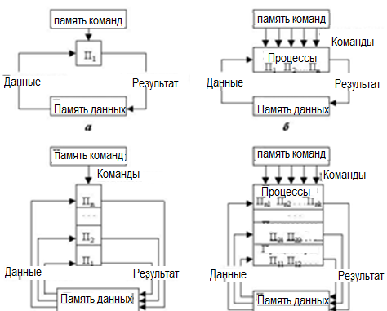
Архитектуры по степени параллелизма
.
Классификация Флинна
SISD – скалярные процессоры
MISD – конвейерная архитектура
SIMD – векторная и суперскалярная архитектуры
MIMD – многопроцессорные и многомашинные архитектуры

Slide 36
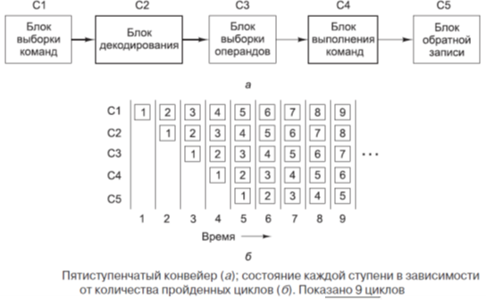
Конвейерная архитектура
.
Исполнение RISC команд за один такт позволяет выполнять их конвейером.
Например 3-х ступенчатый конвейер, за один такт происходят операции выполнения команды, считывания операндов следующей(2-й) команды и считывания кода следующей через одну (3-й) команды.
Другой пример 5 ступенчатый конвейер

Slide 37
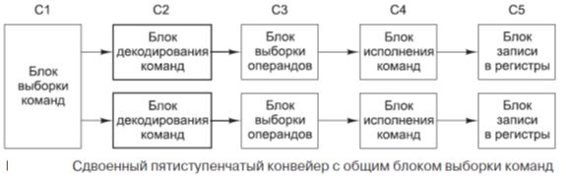
Конвейерная архитектура
.
Имеют общий блок выборки команд, который вызывает из памяти сразу по несколько команд и помещает каждую из них в один из конвейеров.
Каждый конвейер содержит АЛУ.
параллельные команды не должны конфликтовать из-за ресурсов (например, регистров) и ни не должны зависеть от результата друг друга.
Могут быть главный и зависимый конвейеры (дополнительный)
Команды всегда выполнялись по порядку. Специальные компилятор объединяет совместимые команды в пары.

Slide 38
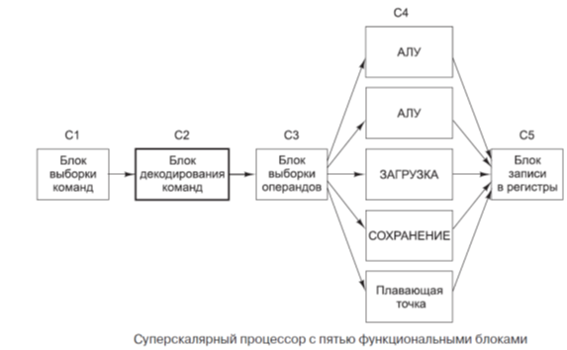
Супер скалярная архитектура
.
Суперскалярными называют процессоры, способные запускать несколько команд (зачастую от четырех до шести) за один тактовый цикл.
В процессорах этого типа, как правило, предусматривается один конвейер.
В современных процессорах используются суперскалярные архитектуры на основе конвейерных.

Slide 39
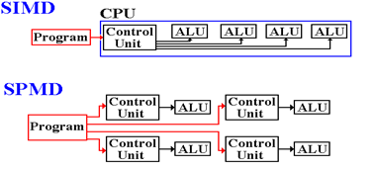
Параллельные процессоры
.
SIMD и SPMD-процессор (Single Instruction (Program)-stream Multiple Data-stream — один поток команд с несколькими потоками данных или программами) состоит из большого числа сходных процессоров, которые выполняют одну и ту же последовательность команд применительно к разным наборам данных.
Часто одни и те же вычисления многократно повторяются с разными наборами данных. Упорядоченность и структурированность программ, предназначенных для выполнения такого рода вычислений, очень удобны в плане ускорения вычислений за счет параллельной обработки команд (пример видеокарты).

Slide 40
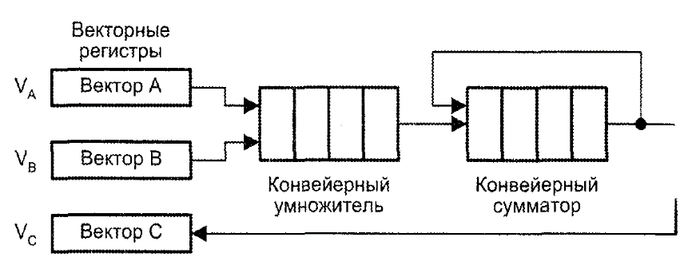
Параллельные процессоры
.
векторный процессор (vector processor) также эффективен при выполнении последовательности операций над парами элементов данных. Отличие от SIMD-процессора, все операции сложения выполняются в одном блоке суммирования, который имеет конвейерную структуру.

Slide 41
Мультипроцессоры
.
Система из нескольких параллельных процессоров, имеющих общую память, называется мультипроцессором.
Имеют единую память, их работа должна согласовываться программным обеспечением (сильно связанные процессоры).
Процессоры, состоящие из большого числа слаюо связанных компьютеров, у каждого из которых имеется собственная память называются мультикомпьютерами.
мультипроцессор
мультикомпьютер

Slide 42
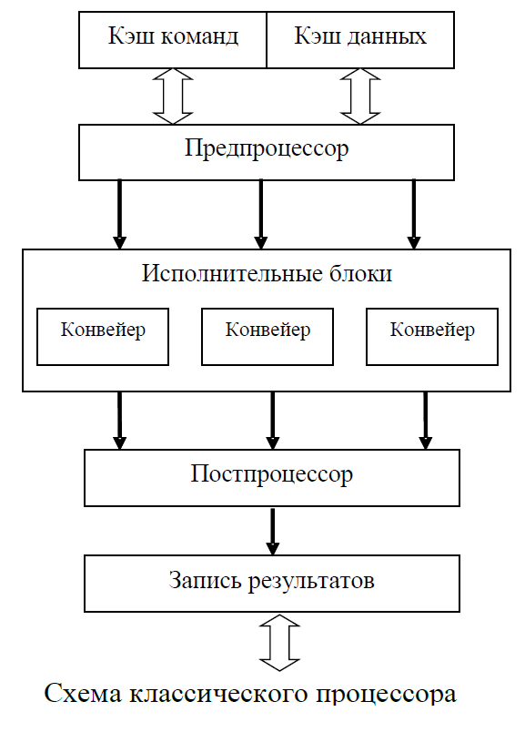
Микроархитектура одноядерного процессора
.
Выборка команд из кэш памяти команд.
Декодирование команд.
Разбиение команд на примитивные микрокоманды,
воспринимаются функциональными устройствами процессора.
Микрокоманда получает из кэша данных свои операнды и готова к исполнению.
Декодированные микрокоманды образуют в предпроцессоре очередь к исполнительным блокам.
Исполнительные блоки в виде конвейеров
Команды подаются на исполнительные блоки а по мере готовности их операндов.
Неупорядоченное исполнение

Slide 43
Микроархитектура одноядерного процессора
.
Команды поступают в исполнительные блоки и выполняются.
В силу различной скорости выполнения операций в конвейерах происходит переупорядочение команд и выдачи их результатов.
Постпроцессор следит за готовностью результатов на выходе исполнительных блоков и осуществляет возврат к естественной последовательности команд.
Результат данной команды считается готовым, если завершились все предыдущие команды и их результаты признаны готовыми.

Slide 44
Особенности архитектуры современных процессоров
Аппаратные средства телекоммуникационных систем.
Основные понятия и определения архитектуры вычислительной техники.

Slide 45
Особенности современных архитектур процессоров
.
Увеличение количества ядер процессора.
Увеличение объема КЭШ памяти и уровней Кэш-а, а также отдельные кэши данных и инструкций.
Конвейеризированные и суперскалярные архитектуры
Параллельное выполнение двух потоков инструкций ядром (hyper threading).
Производительность зависит от тактовой частоты, IPC и энергопотребления (Instructions Per Clock)
IPC количество инструкций, исполняемых CPU за один так, зависит от логической структуры ядра.

Slide 46
Особенности современных архитектур процессоров
.
Спекулятивное выполнение команд.
Спекулятивное выполнение команд. Перераспределение команд в пределах одного блока (например цикл или if) и выполнение «тяжелых» команды раньше чем станет известно, понадобится ли она. Такие команды обрабатываются в период ожидания в основной ветке (например ожидания блока расчета float). Недостаток актаки типа Spectra, meltdown и т.п.
Встроенный контроллер доступа к памяти (MCU) - оптимизация работы с ОЗУ
Система команд X86-X64 (AMD x64) – расширенная система команд с 64 битной адресацией и расширенные системы команд SSE
SSE для ускорения вычислений с высокой степенью упорядоченности — например, обработки мультимедийных и научных данных.

Slide 47
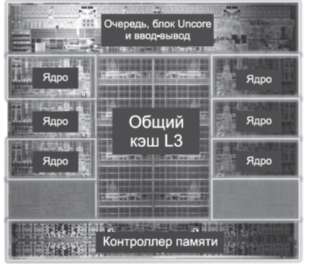
Архитектура современных процессоров Intel
.
Каждое ядро имеет собственные кэши 1 и 2 уровня, но также имеется общий кэш 3 уровня (L3), используемый всеми
субъядро (uncore) - компоненты, отвечающие за средства коммуникации :
контроллер памяти (memory controller),
интерконнект
QuickPath (QuickPath links, QPI у INTEL),
последовательная кэш-шина типа точка-точка для соединения процессоров и для передачи данных между процессором и системной платой.
управления энергопитанием (powermanagement),
встроенный графический контроллер.

Slide 48
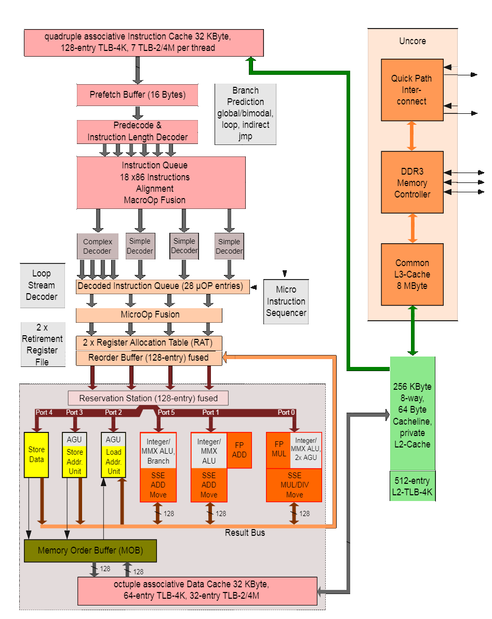
Архитектура современных процессоров Intel
.
Некоторые процессоры содержат блок - Системный агент (System agent) - содержит многоканальный контроллер памяти, «мосты» PCI-Express, DMI, дисплейные интерфейсы, блок аппаратного декодирования видео.
Архитектура ядра Intel Core I7

Slide 49
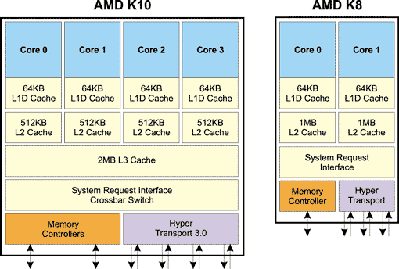
Архитектура современных процессоров AMD
.
технология HyperTransport для создания многопроцессорных системы, и объединять на одном кристалле несколько ядер (AMD Opteron).
Аналог QPI от Intel, но последовательная (появилась раньше)
интегрированный контроллер памяти, не требуются промежуточные элементы (чипсет, который вносит задержку как минимум в такт).
Каждое ядро работает на своей частоте.

Slide 50
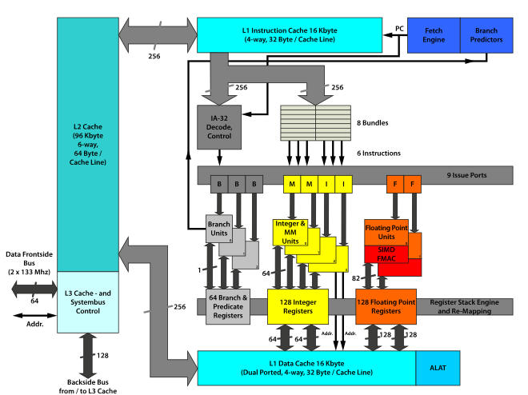
Архитектура процессоров Intel IA64
.
Используется в серверных процессорах Itanium
(Архитектура EPIC)
VILW архитектура
Спекулятивный КЭШ
Исполнение простых команд по 3
Несовместима с X86 и X64

Slide 51
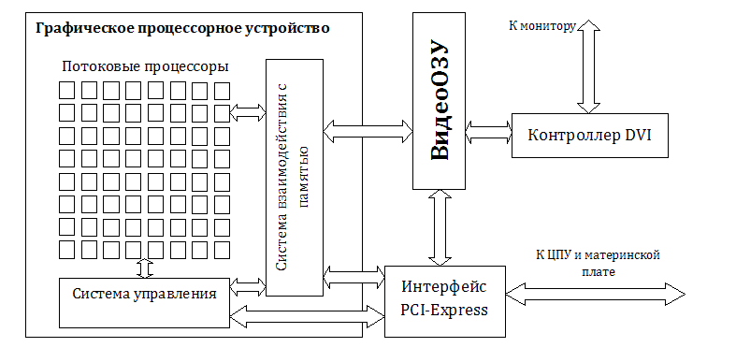
Архитектура современных графических процессоров
.
Содержат набор одинаковых вычислительных устройств (потоковых процессоров, ПП), работающих с общей памятью ГПУ (видео ОЗУ) (SIMD архитектура).
Все ПП синхронно исполняют один и тот же набор команд (конвйер, шейдер).
То есть одна команда исполняется для целого массива точек
Раньше шейдеры были аппаратными, теперь программные – представляют собой набор микрокоманд - конвейер.
Система команд ПП включает арифметические команды для вещественных и целочисленных вычислений и команды обращения к памяти.
ГПУ выполняют операции асинхронно и только с данными во внутреннем ОЗУ (иначе доступ к внешней ОЗУ все бы затормозил)
.

Slide 52
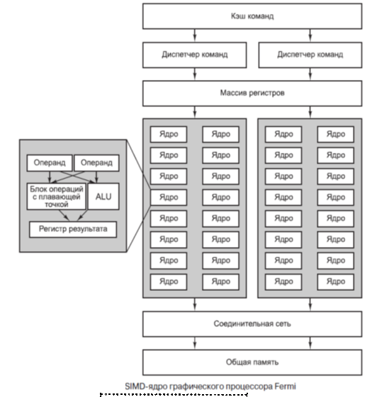
Особенности архитектуры графических процессоров
.
Все ПП синхронно исполняют один и тот же набор команд
Основная проблема ГПУ - Низкая скорость чтения из ОЗУ (высокая латентность).
чтобы его компенсировать, требуется обрабатывать большое (10000 и более) количество элементов за 1 запуск.
Поддержка аппаратной многопоточности.
Разнородность архитектур.
Следует учесть, что оптимальные программы для NVidia и AMD будут сильно различаться.

Slide 53
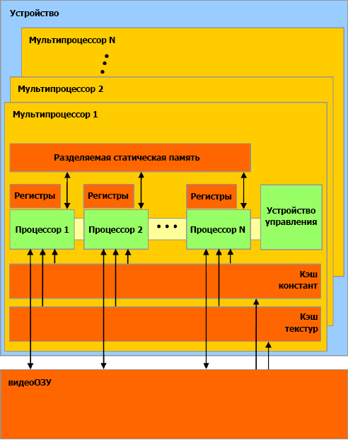
Архитектура современных графических процессоров
.
128 потоковых процессоров(ПП) объединены в SIMD-группы по 16 мультипроцессоров (МП),
МП работают независимо друг от друга, хотя и исполняют один и тот же набор команд (шейдер).
Каждый ПП является суперскалярным устройством и может выполнять до 2 команд за такт.
Каждому ПП доступна вся видео ОЗУ ему доступна вся память, как на чтение, так и на запись.
Однако на практике, ввиду слабости средств синхронизации между различными МП, процесс обработки строится так, чтобы адреса записи не пересекались.
Архитектура GeForce 8x

Slide 54
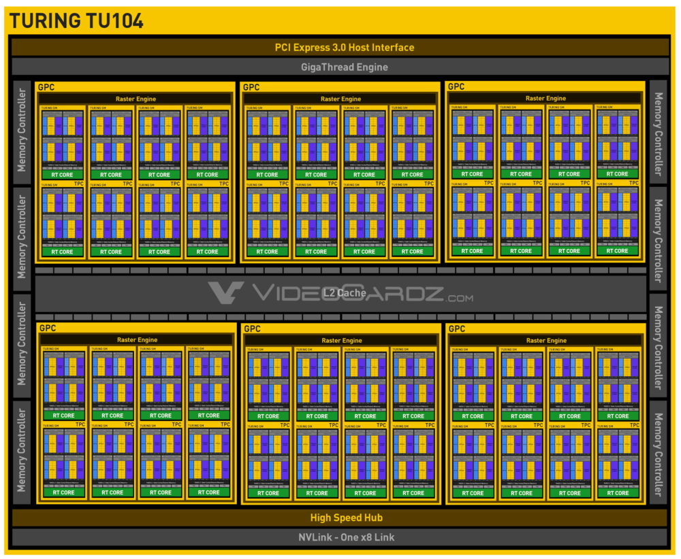
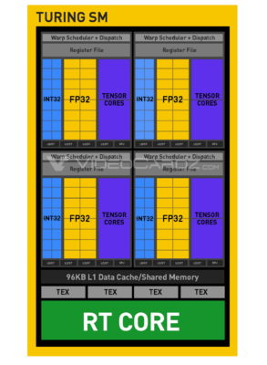
Архитектура современных графических процессоров
.
Схема мультипроцессорного блока NVidea Turing
Архитектура NVidea Turing 104 (GeForce 20xx)
Ядро состоит из целочисленного блока Int32, блока float FP32 и блока матричных вычислений Tensor Cores и блока трассировки лучей RT Core
Используются параллельные вычисления в FP32 и INT32,
Технология сжатия данных без потерь для увеличения пропускной способности шины

Slide 55
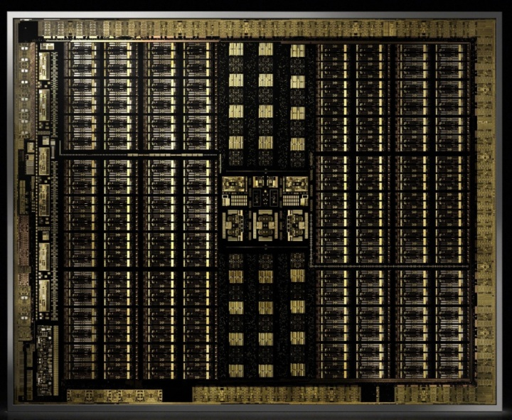
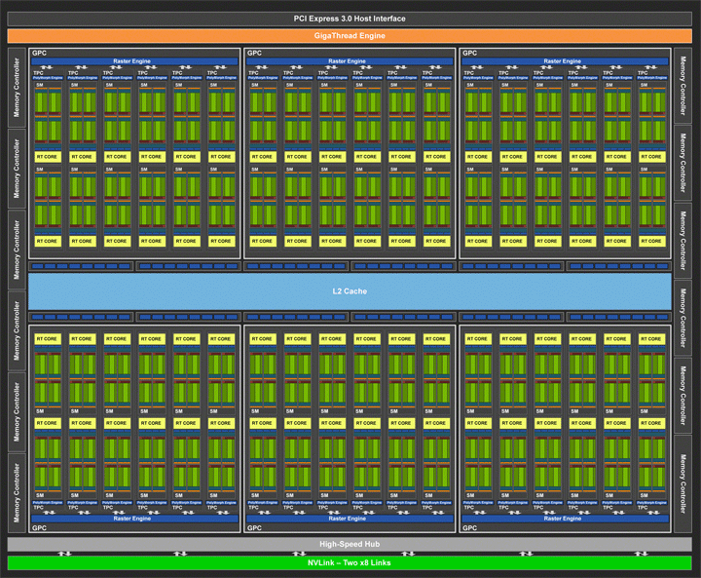
Архитектура современных графических процессоров
.
NVIDIA TU102 (GeForce RTX 2080 Ti) Фото кристалла и его схема
6 кластеров GPC, каждый по 6 текстурно-процессорных кластеров TPC, объединяющих мультипроцессорные блоки SM. Каждый SM-блок 64 вычислительных блока (CUDA-cores). Шина памяти GDDR6. Объем памяти 11 ГБ на уровне старого флагмана.
12 контроллеров памяти разрядностью 32 бита. Кэш L2 5632 КБ.

Slide 56
Архитектура современных графических процессоров
Тензорные ядра Turing.
Особенность - выполнение задач с применением искусственного интеллекта.
блоки поддерживают расчеты в режимах INT8, INT4 и FP16 при работе с массивами матричных данных для глубокого обучения в реальном времени. Каждое тензорное ядро выполняет до 64 операций с плавающей запятой, используя входные данные формата FP16.
.
По существу Tensor core выполняет только операции FMA (float multiply and Add) – сложение с умножением, причем для числе урезанной точности (FP16, INT8, INT4) – за счет этого FMA очень быстрые и позволяет экономить ОЗУ
То есть один SM с восемью ядрами обрабатывает 512 операций FP16 за такт.
Вычисления INT8 проходят на удвоенной скорости 1024 операций
а для INT4 выполняется 2048 операций за такт.
GPU TU102 способен обеспечить пиковую тензорную производительность до 130,5 TFLOPS (Quadro RTX 6000).

Slide 57
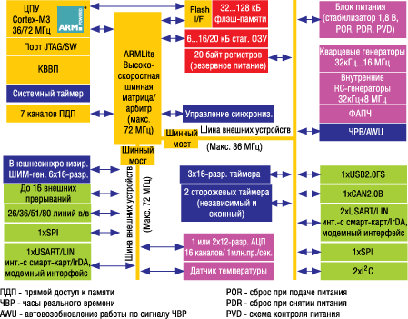
Архитектура современных микроконтроллеров
.
ARM Cortex M 32битная система, сопроцессоры аппаратного деления и умножения, работа с float
RISC система команд
конвейерная архитектура

Slide 58
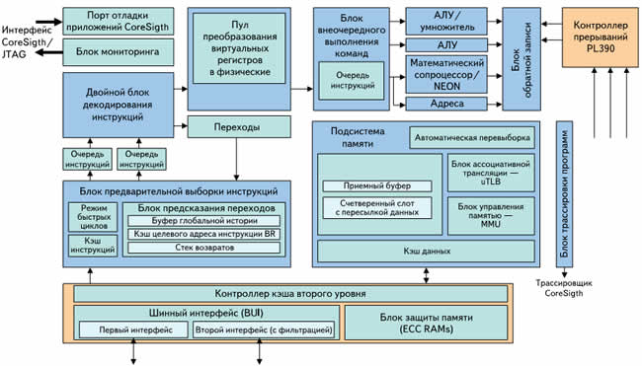
Архитектура современных микропроцессоров
.
ARM Cortex A9 (на базе Сortex M)
Конвейерная многоканальная архитектура
Многоуровневый спекулятивный КЭШ

Slide 59
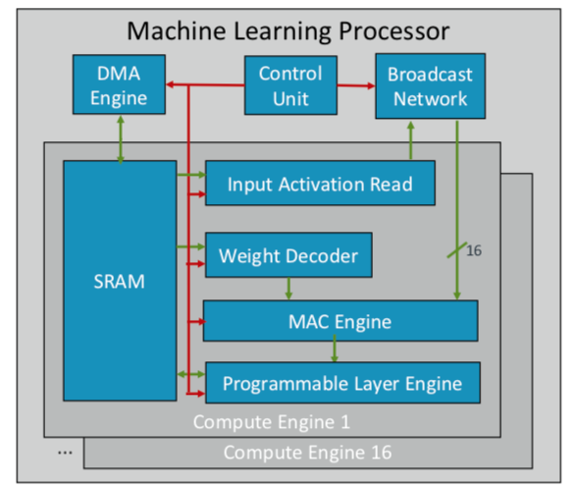
Архитектура современных процессоров с ИИ
.
Внедрение ИИ для определения приоритетов хранения, обработки и перемещения данных по всей системе.
Функции
прогнозирование,
распределение ресурсов системы,
каждый вычислительный модуль работает на отдельной карте признаков,
электромагнитная адаптация.
Концепция Nvidia: создание выделенного «движка» глубокого обучения рядом с GPU для оптимизации обработки изображений и видео.
Архитектура процессора ML от ARM

Slide 60
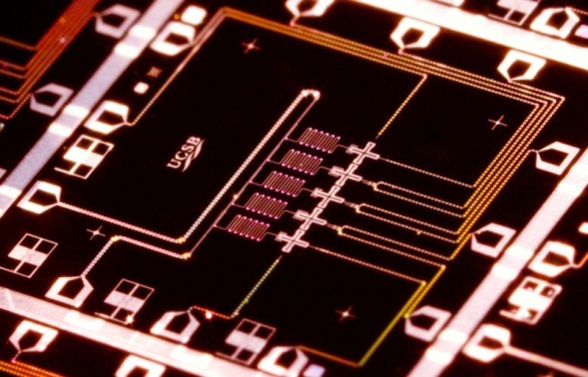
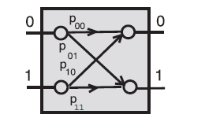
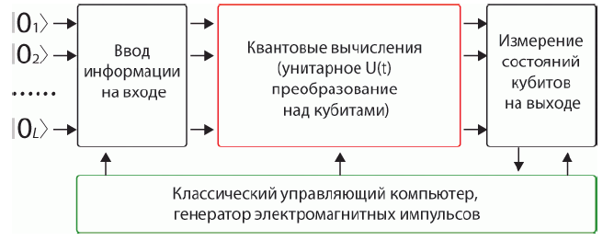
Архитектура квантовых процессоров
.
используются кубиты – состояния спинов элементарных частих, могут одновременно находится в двух состояниях, 3 кубита одновременно в 8 состояниях.
Высокая параллельность вычислений.
Экспоненциальный рост производительности.
вид квантового процессора Google, Квантовый элемент И-Не и схема квантового компьютера

Slide 61
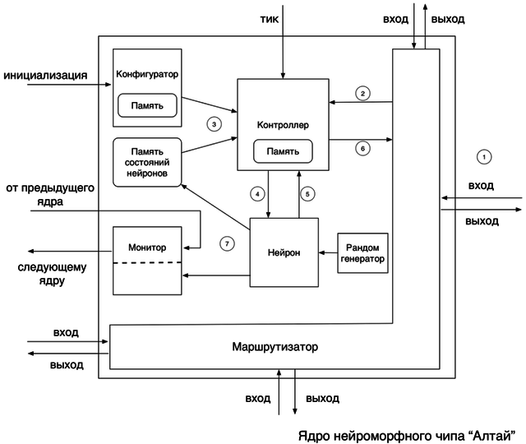
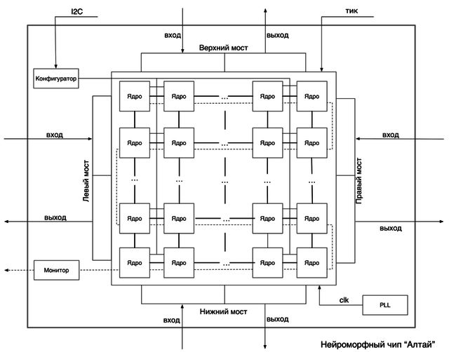
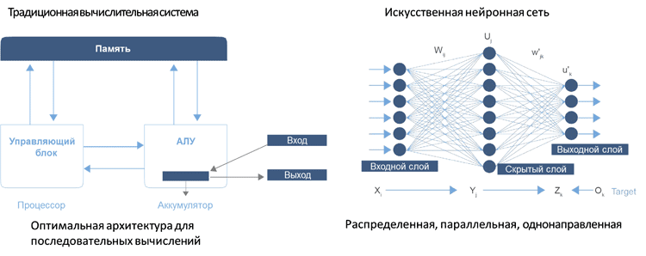
Архитектура нейроморфных процессоров
.
Процессор имеет параллельную коммуникационную архитектуру, отправляет множество небольших объёмов информации одновременно в различных направлениях

Slide 62
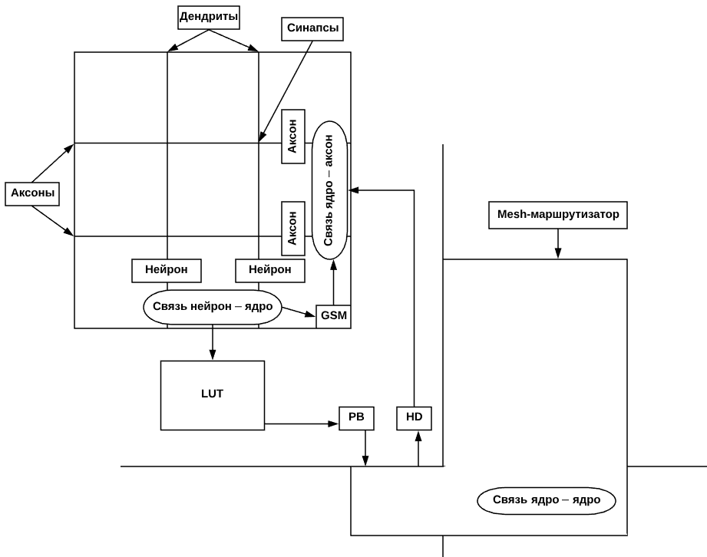
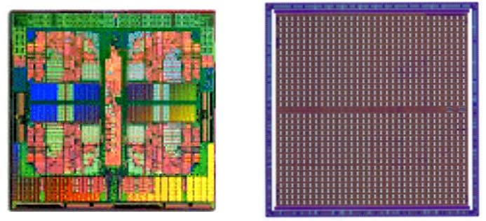
Архитектура нейроморфных процессоров
.
Традиционные процессоры состоят из обособленных блоков, выполняющих разные функции (вычислительные и периферийные блоки, память).
Нейропроцессоры имеют более «однородную» структуру, включающую множества нейронов – одинаковых и относительно простых вычислительных ячеек со встроенной памятью
Чип IBM TrueNorth (архитектура NeuroMem)
Традиционный и нейроморфный процессоры
Каждое ядро – нейрон, ядра объединены в слои, образующие нейронную сеть (предполагается, что это сверхточная НС), однако архитектура поддерживает и рекуррентный принцип работы НС

Slide 63
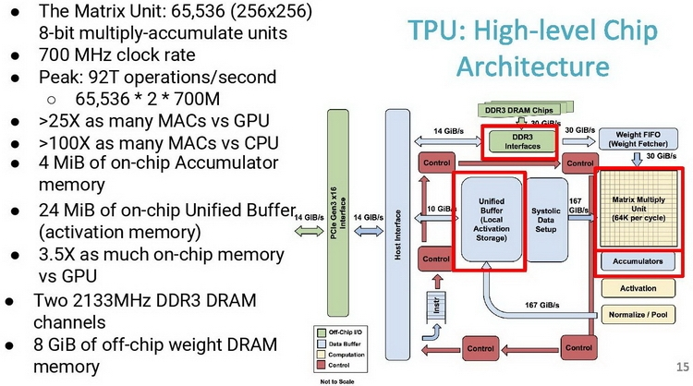
Архитектура тензорных процессоров
.
11 операций в ассемблере
Архитектура Google TPU
Матрица умножения-сложения (matrix multiply-unit) 256 × 256, работает с 8-битными данными на частоте 700 МГц.
Пиковая производительность 92 триллионов операций в секунду.
Блоков MAC у TPU в 25 раз больше, нежели у современных GPU.

